Slide 1
DÉROULEMENT DE L’ANNÉE SCOLAIRE POUR LA CLASSE DE TERMINALE BFI 2023-2024

Slide 2
BACCALAURÉAT OIB
Baccalauréat Français
+
Baccalauréat Français International
Option Bilingue (Britannique)

Slide 3
RÉSULTATS OIB 2022

Slide 4
Les épreuves du BFI
Epreuves du contrôle commun spécifique. Epreuves terminales.
Histoire et Géographie BFI (coefficient 20)
Examen écrit: 4 heures
Examen oral: 15 minutes (20 minutes de préparation)
Langue et Littérature OIB (coefficient 20)
Examen écrit : 4 heures .
Examen oral : 15 minutes (20 minutes de préparation)

Slide 5
Les épreuves du BFI
Connaissance du monde (coefficient 20)
Évaluation orale
Durée : vingt minutes, sans temps de préparation.
L'évaluation consiste en une présentation par le candidat de son projet individuel construit avec un partenaire international.
Cette présentation, d'une durée de 10 minutes maximum, est suivie d'une interaction de 10 minutes avec le jury, en langue de section, Anglais.

Slide 6
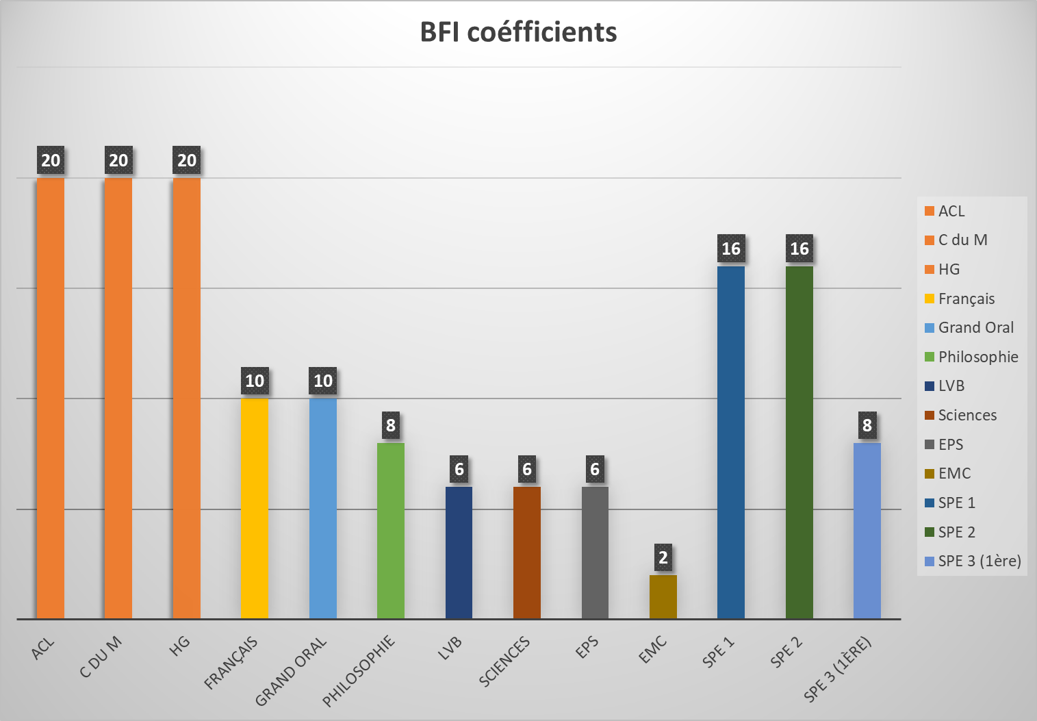

Slide 7
CYCLE TERMINAL BFI Approfondissement Culturel et Linguistique (2 ans)
PREMIERE
TERMINALE
Pour l’Examen écrit
Poésie: Darling, Jackie Kay
Une pièce de Shakespeare:The Taming of the Shrew
Pour l’Examen Oral
Un Roman: On The Road, Jack Kerouac
6 poèmes
Pour l’Examen écrit
Un Roman: Jane Eyre, Charlotte Brontë
Pour l’Examen Oral
Une pièce de théâtre: The Birthday Party, Harold Pinter

Slide 8
LITTÉRATURE ANGLAISE (ACL)
EXAMEN ORAL
SUJET SYNOPTIQUE :
POST WAR WRITING OF
THE 1950s and 1960s

Slide 9
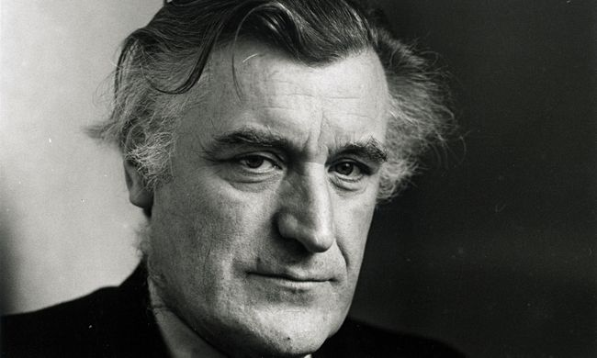
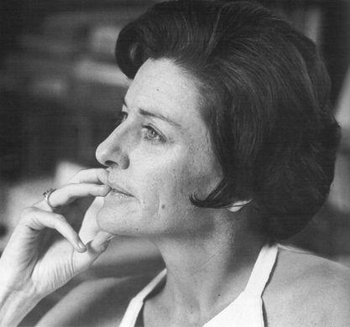
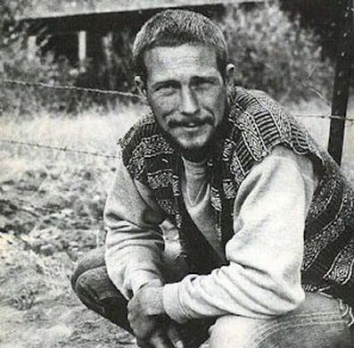
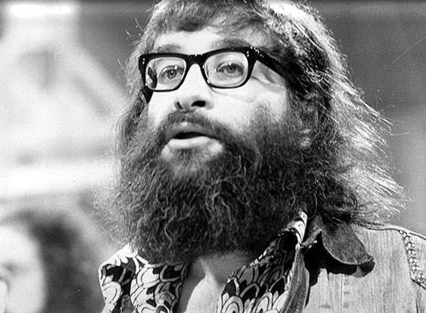
6 POÈMES + 1 ROMAN + 1 PIÈCE
Ted HUGHES
Ann Sexton
Gary Snyder
Adrian HENRI
Tonight at Noon
Wodwo
A Curse on the men in Washington, Pentagon
Her Kind

Slide 10
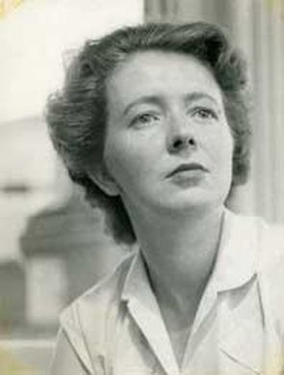
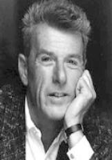
Elisabeth Jennings
Thom Gunn
The Enemies
On the Move
/

Slide 11
Déroulement de l’examen Oral durée 15 minutes
: Le sujet synoptique: Post War 1950s 1960s Writing
1) Temps de préparation : 20 minutes Le candidat reçoit un des « Key issues » afin de préparer le début de l’oral.
2) Le candidat présente le « Key issue » pendant 5 minutes en le reliant au sujet synoptique.
3) Le candidat répond aux questions concernant le sujet synoptique en se référant aux œuvres étudiées (Les 6 poèmes, On The Road et The Birthday Party) 10 Minutes
(Durée totale 15 minutes)

Slide 12
LITTÉRATURE ANGLAISE PARTIE ÉCRITE

Slide 13
L’Examen Ecrit LL durée: 4 heures
Première partie (Othello, Shakespeare)
(a):
Un commentaire d’un extrait de la pièce “The Taming of the Shrew”.
La question portera sur le contenu de l’extrait et sur l’emploi du langage et La théâtralité de la scène.
(b):
Une question basée sur la pièce entière de “The Taming of the Shrew”.
Cette question portera sur comment Shakespeare présente ou explore un thème, aspect de la pièce ou un personnage
Deuxième partie .(« Darling », Jackie Kay et « Jane Eyre », Charlotte Brontë)
Le candidat choisira 1 sujet de dissertation parmi 2 questions sur chaque œuvre étudiée en classe

Slide 14
Programme d’Histoire Terminale BFI
Les relations entre les puissances et l’opposition des modèles politiques des années 1930 à nos jours.
Thème 1 Fragilités des démocraties, totalitarismes et la seconde guerre mondiale Democracy in Danger: The Crisis of capitalism, the threat of Totalitarianism and the Road to WWII (1930-1945)
Thème 2 La multiplication des acteurs internationaux dans un monde bipolaire 1945- début 1970. Hard and Bitter Peace: Bipolarity and Multipolarity 1945-1971
Thème 3 Les remises en cause économiques, politiques et sociales des années 1970-1991. Politics, Economics and Ideology from the 1970s to the end of the Cold War
Thème 4 Le monde, l’Europe et la France depuis les années 1990 entre coopérations et conflits. (oral uniquement) The World Since the End of the Cold War

Slide 15
Programme de Géographie
Les territoires dans la mondialisation entre intégrations et rivalités.
Thème 1 Mers et océans: au cœur de la mondialisation
Maritime Areas and Geopolitics
Theme 2 Les dynamiques territoriales, coopérations et tensions dans la mondialisation
Unequal integration and Unequal Development in a Globalised World
Thème 3 L’union européenne dans la mondialisation: des dynamiques complexes
The position of the European Union in a Globalised World

Slide 16
L’Evaluation
Examen écrit:
Thèmes 1-3 en Histoire et Géographie
Les élèves choisissent entre le sujet A ou le sujet B
choix d’un essai /2 en Histoire
+
Document Based Question (DBQ) en Géographie ou Annotated Map Question (= réalisation d’un croquis avec légende organisée et réponse à une question problématisée)
Ou
B) choix d’un essai /2 en Géographie
+
Document Based Question (DBQ) en histoire
Examen oral: Ajout du thème 4 en Histoire.

Slide 17
HISTOIRE GEOGRAPHIE Examen Oral durée 15 minutes: en anglais
L’épreuve orale porte sur la liste thématique élaborée par la discipline.
Elle comprend deux éléments: les problématiques et les notions. Une liste comportant dix problématiques et dix notions, est divulguée aux candidats environ un mois avant l’épreuve écrite
Au début de l’épreuve orale, le candidat tire au sort une des dix problématiques et une des dix notions. Si la problématique tirée au sort par le candidat porte sur un sujet d’histoire, la notion portera sur un sujet de géographie et vice versa.
Le candidat dispose de 20 minutes dans une salle surveillée pour préparer son exposé sans aucun support.
L’exposé doit durer 5 minutes. Les examinateurs poursuivent ensuite en posant des questions à partir de l’exposé, avant d'enchaîner avec 5 min. de questions portant sur la notion dans l’autre discipline.

Slide 18
Connaissance du monde
2023-2024

Slide 19
Connaissance du Monde
Perfectionnement linguistique
Compréhension d’un monde complexe (spécificités culturelles du Royaume-Uni: sujets politiques, économiques, sociétaux, environnementaux… dans une perspective nationale et internationale)
Penser la société
Habiter le monde
Construire l’avenir
Projet avec un partenaire international (engagement individuel dans un projet en partenariat avec une organisation, institution, ONG, …

Slide 20
Connaissance du Monde
Penser la société
Comprendre comment les sociétés se structurent et évoluent
Comprendre le fonctionnement de l’État, analyser la vie des institutions
Élaborer et exprimer sa pensée, son opinion, commenter les évolutions de la société
Habiter le monde
Partager les espaces (de vie, de travail, de loisir…)
Se déplacer (tous les jours / pour les vacances / dans ses frontières / à l’étranger / émigrer…)
Accueillir, accepter, partager (la diversité culturelle et linguistique)
Construire l’avenir.
Protéger, conserver, améliorer
Chercher les voies du développement durable
Innover, créer, évoluer

Slide 21
Connaissance du monde
Évaluation orale
Durée : vingt minutes, sans temps de préparation.
présentation par le candidat de son projet individuel construit avec un partenaire international.
10 minutes maximum, suivie d'une interaction de 10 minutes avec le jury, en langue de section
Ce jury est composé de deux examinateurs : un professeur de langue et un professeur de discipline non linguistique,
Vous devez
rendre compte du cheminement de votre réflexion et de la problématique retenue pour mettre en œuvre le projet
justifier les choix opérés.
exposer les connaissances et compétences acquises.
Faire le lien avec le ou les portails thématiques du programme de l'enseignement de connaissance du monde,
POUR SOUTENIR votre propos = utiliser un support (papier ou numérique) que vous avez élaboré (avec productions personnelles, des textes courts ou des documents iconographiques (images, graphiques, plans, cartes, etc.).

Slide 22
Examens
Cambridge exams:
Date Limite pour inscriptions : 2 Octobre
Dates des examens: 29 Novembre CAE, 30 Novembre CPE
Cambridge Assessment exams pour BMAT etc: date limite pour inscriptions: 29 Septembre, examen 18 octobre

Slide 23
Dates importantes
Devoir commun HG : 10 Novembre 13h-17h00
Devoir commun LL : 24 Novembre (15-18) Jackie Kay + Shakespeare
Bac Blanc: examen écrit: 18 + 19 Mars 2024 Oraux:15-19 Avril 2024
LLOIB et HGOIB dates d’examen: ECRIT: vers le 1 et 2 June
Oraux: entre le 5 et le 17 Juin 2024 (à confirmer)

Slide 24
Se Préparer
Préparer son Curriculum Vitae. Qu’avez-vous fait en dehors des cours?
Participez au club débat, aux Model United Nations, GD MUN, au MDL, Au Tedx Club.
Participez à la vie du lycée.
Participez aux collectes, à l’Eco-Lycée, le Yearbook……
Assistez aux conférences et aux rencontres avec les anciens du Lycée DUBYLINK
Vérifiez que vous avez bien les diplômes requis de langue Cambridge exams/ SATs LNAT etc.
Assistez aux journées portes ouvertes…

Slide 25
Se Préparer
DATES CLES
avant les vacances de la Toussaint
envoyer au professeur référent :
le bulletin du 3ème trimestre de 1ère
un mini CV
la liste des choix d’universités et des cursus
fin des vacances de la Toussaint
avoir fini le Personal Statement pour UCAS
et les lettres de motivation pour les universités aux Pays-Bas, aux Etats-Unis
première quinzaine de novembre
rendez-vous avec professeur référent pour finaliser votre dossier
FINAL DEADLINE: 24 Novembre!!

Slide 26
University Deadlines (dates approximatives basées sur l’année 2022-23)
UK: 26/01/2023 mais OXBRIDGE 15/10/2023
NL : Studylink ouvre 1er Octobre dates limites 15/01/2023 or 1/02/2023 Earlybird vérifiez sur les sites des universités eg Maastricht: 01/03/2023
Republic of Ireland: Central Applications Office (CAO) Avant 1er Février Trinity College Dublin : 01/02/2023
Canada: ouverture de la plateforme 01/10/2023 McGill date limite 15/01/23 Concordia (Montreal): 1er Février
USA: Common Application: early decision 01/11/2023 regular decision: 01/01/23 Early decision early action: 15 Novembre
Germany: ouverture 1 Juin - fermeture 15 Juillet Switzerland: semestre de printemps eg. Lausanne: 30 Avril

Slide 27
Conférences et ateliers post-bac
Possible visite d’un representant d’ Unifrog : mi-October (à confirmer)
Conférence Zoom sur les universités au Pays Bas :13th Octobre 19h00 Representants des universités seront presents (Utrecht, Amsterdam, Leiden, Maastricht, Rotterdam)
Etudier aux USA
Atelier: écrire son “Personal Statement” et lettre de motivation: fin septembre

Slide 28
CONSEILS POUR RÉUSSIR!
Study on a REGULAR basis
Use your time at school and make the most of it
Cultivate your own passions
Concentrate on your objectives
Enjoy what you learn
Share with others (clubs, friends, family)
SLEEP

